Slide 1
密码学介绍网页

Slide 2
data-spy=“scroll”可以实现滚动监听，data-target=“.navbar”，可以联系滚动区，data-offset=“90”设置偏移像素。

Slide 3
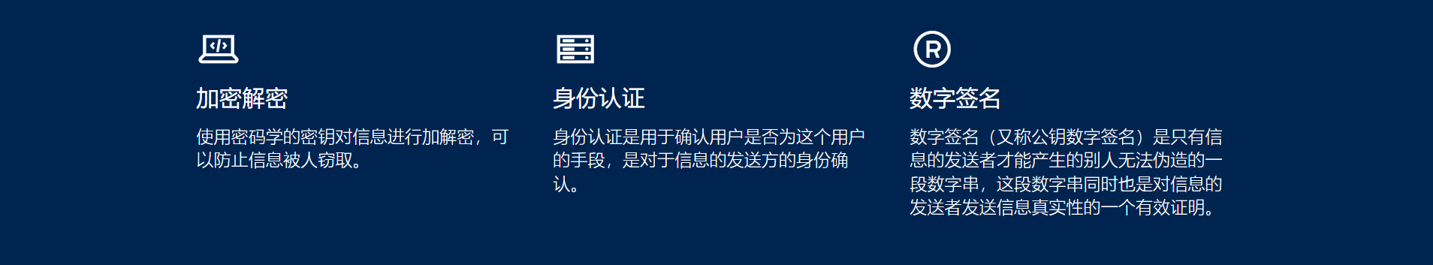
static/css/line-awesome.min.css 用于简介部分的三个特性的图标变化

Slide 4
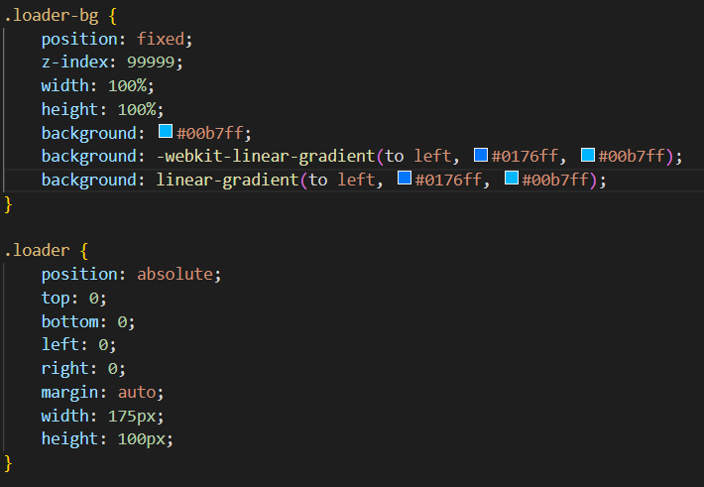
Position的fixed是基于窗口的控制绝对位置，absolute用于继承父辈绝对位置。Z-index是当元素之间重叠的时候， z-index 较大的元素会覆盖较小的元素在上层进行显示。

Slide 5


网站xxx.ico图标，是显示在浏览器的选项卡标题栏、收藏夹等位置，是展示网站独有的缩略logo图标，目前主要的浏览器都支持favicon.ico图标。
rel=“stylesheet”用于调用外部CSS文件。Bundle.min.css用于调整界面布局。
alt作用是当 HTML元素 本身的物件无法被渲染时，输出文字。.

Slide 6
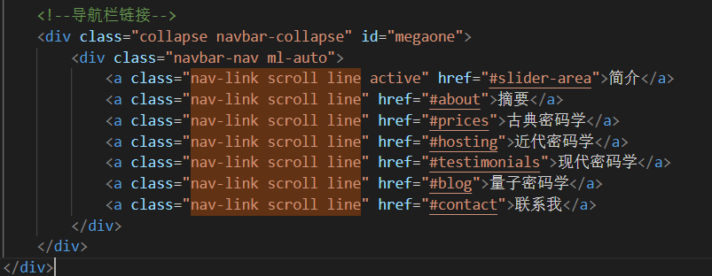
class=“navbar-nav ml-auto”显示顶部导航栏内容。class=“collapse navbar-collapse”用于显示顶部导航栏的导航内容的颜色和变色。class=“nav-link scroll line”改变顶部导航栏的内容的颜色

Slide 7
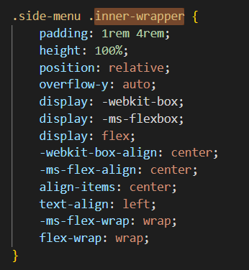
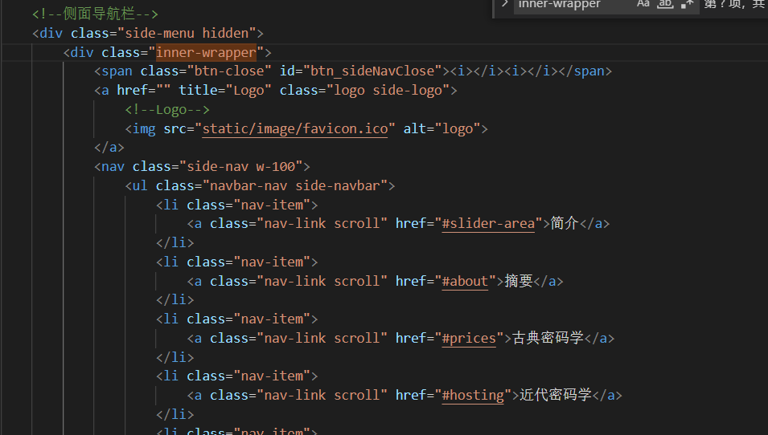
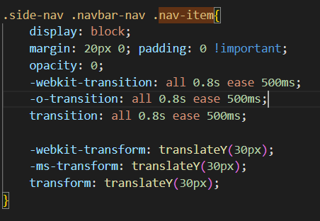
-ms-transform: translateY(30px);是向Y轴平移30像素点。-webkit-transition: all 0.8s ease 500ms;是操作时间和延迟。Margin，Padding 可设置框边距

Slide 8
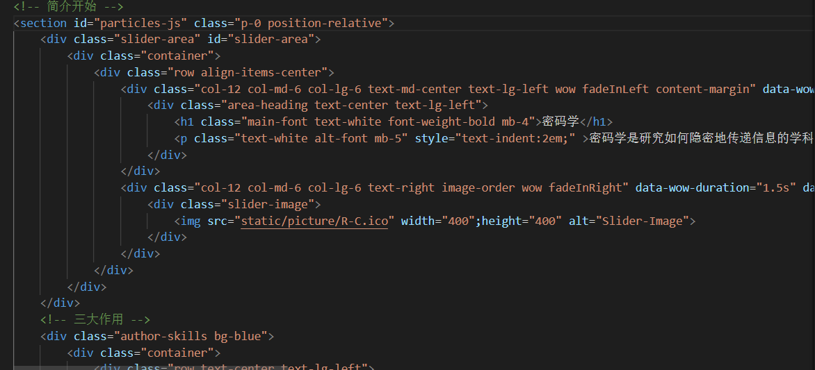
id=“particles-js”设置了简介的样式。class=“p-0 position-relative”设置了图片和文字下限据底部的距离。class=“slider-area”用于设置文字和图片的出现。

Slide 9
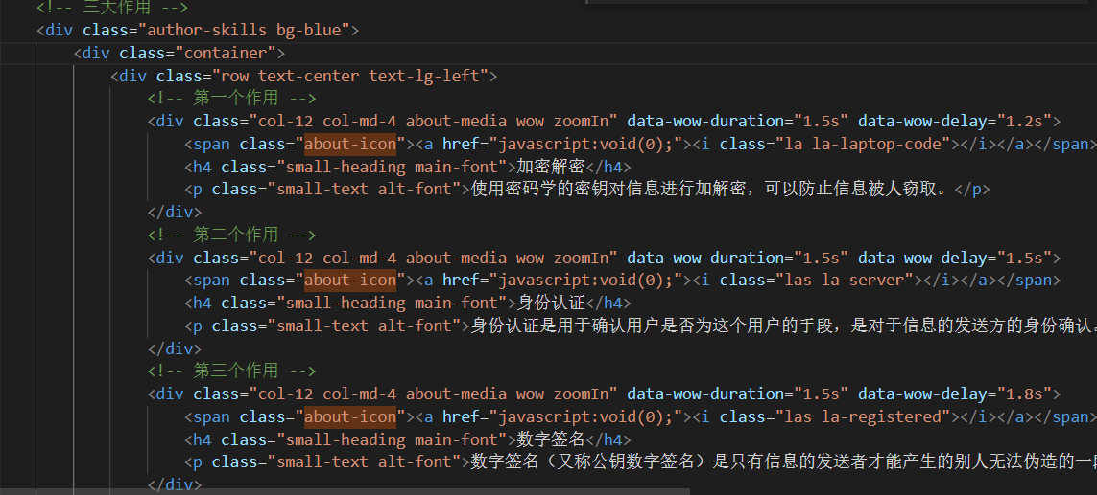
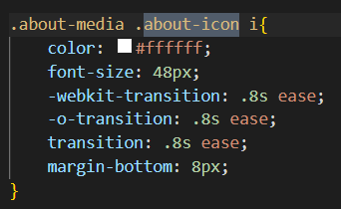
data-wow-duration=“1.5s” data-wow-delay=“1.2s”设置了出现时间和延迟。 margin-bottom: 8px;设置下边距。

Slide 10
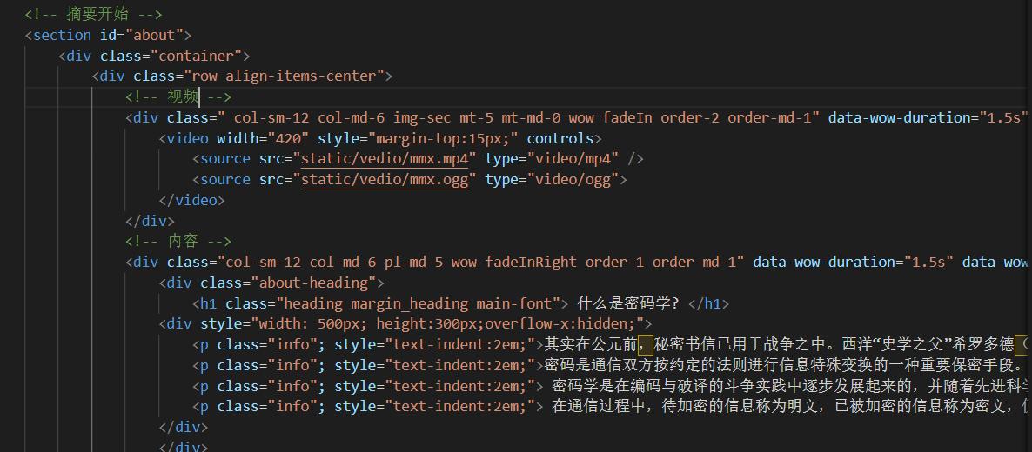
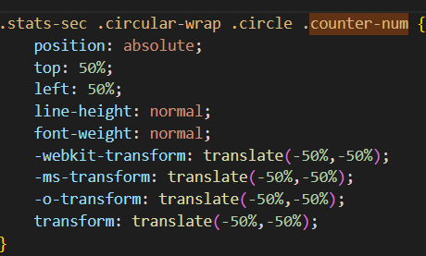
overflow-x:hidden;如果左右越界就裁剪掉。line-height行间距。font-family: Roboto, sans-serif设置首选次选字体。data-value是配置百分比的值。

Slide 11
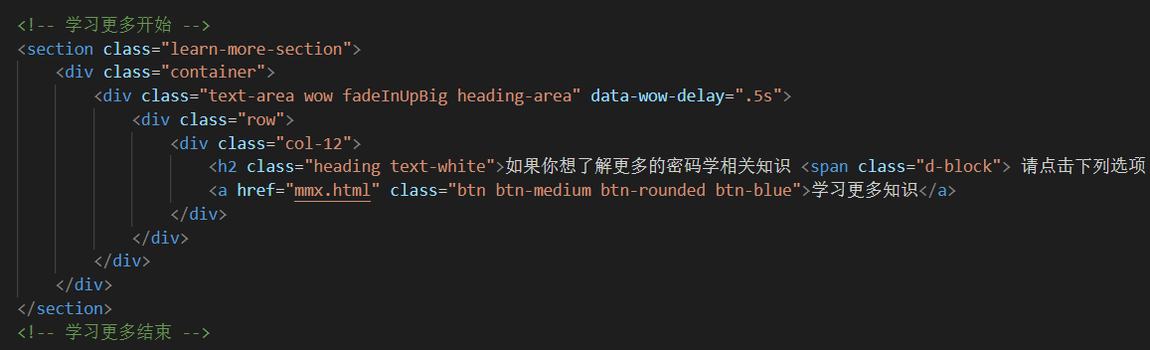
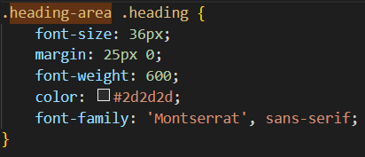
data-wow-delay=“.5s”动画延迟0.5秒。font-family: ‘Montserrat’, sans-serif设置字体。btn-rounded设置了边缘优化。btn-blue设置了整体格式。btn-medium设置图标中等大小。Btn设置形状样式。

Slide 12
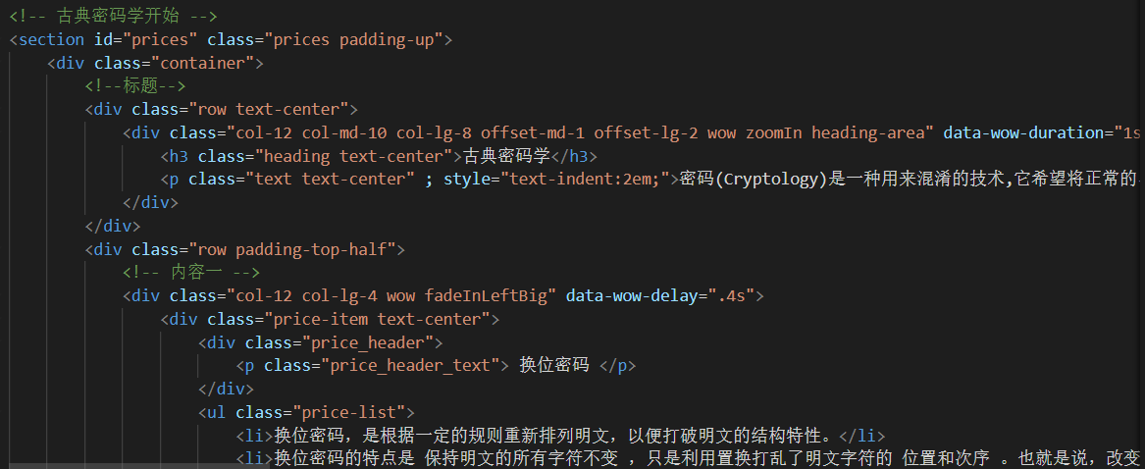
col-lg-4设置了位置信息。price-item 设置了鼠标接触变色。text-center设置文字布局。price_header设置小标题颜色和格式。mb-5设置了距下边界的像素点。btn-blue-dark-white设置颜色变化。

Slide 13
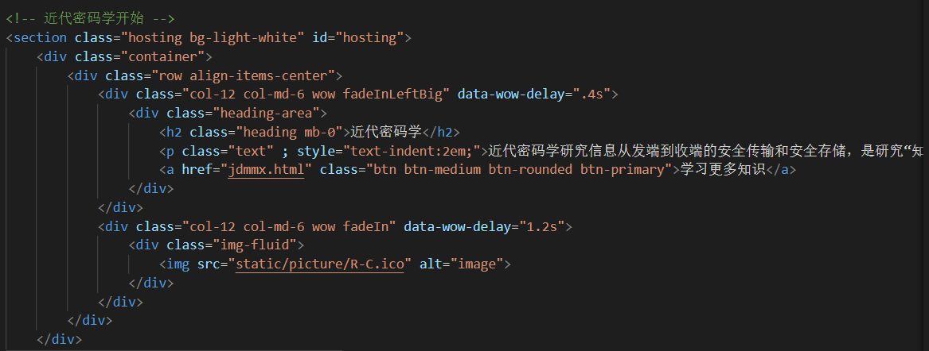
bg-light-white设置了灰白色背景。col-md-6设置了布局格式。data-wow-delay=“.4s”设置了动画0.4秒延迟。

Slide 14
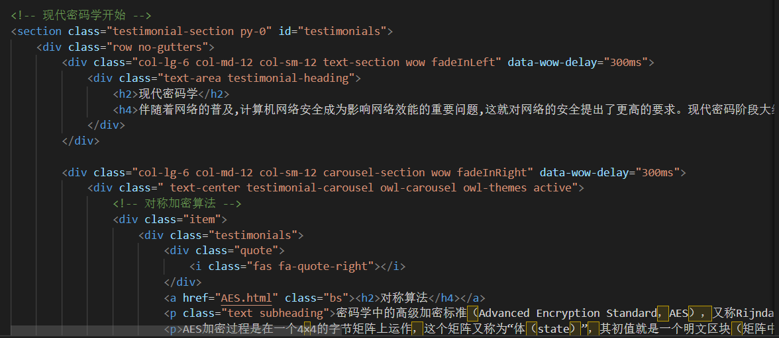
testimonial-section设置背景和布局格式。text-area设置左边字迹格式。text-center右边字体格式。testimonial-carousel设置右边整体格式。owl-carousel设置左右背景高度。Testimonials设置字体格式。

Slide 15
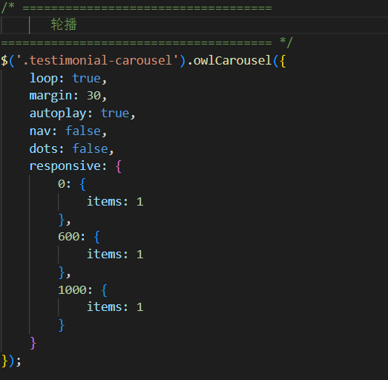
保证index里现代密码学部分不会出现下拉过长。轮播设置。

Slide 16
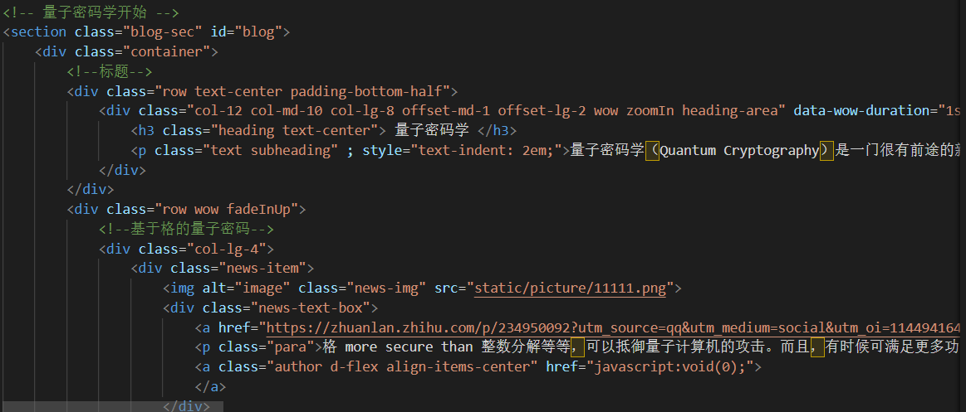
Container设置格式大小。padding-bottom-half设置上下间距。col-lg-8字体格式。heading-area设置小标题及小标题内容。col-lg-4设置布局。news-item设置字体。

Slide 17
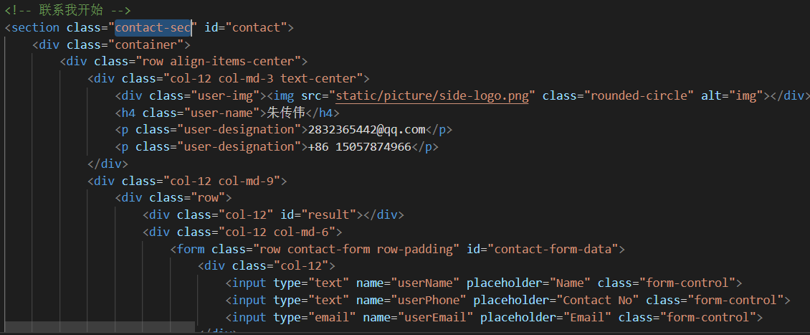
contact-sec设置整体格式。Container设置基本大小格式。

Slide 18
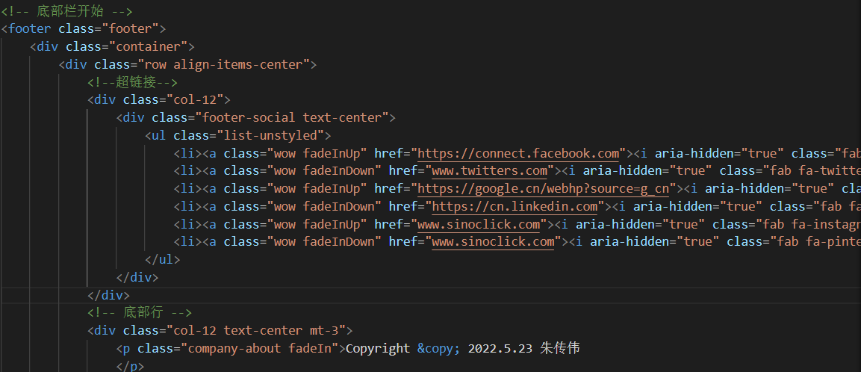
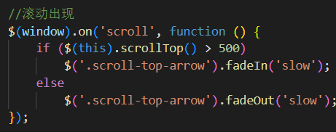
list-unstyled标识运动出现。fadeInUp设置了上向下运动。fadeInDown设置下向上运动。

Slide 19
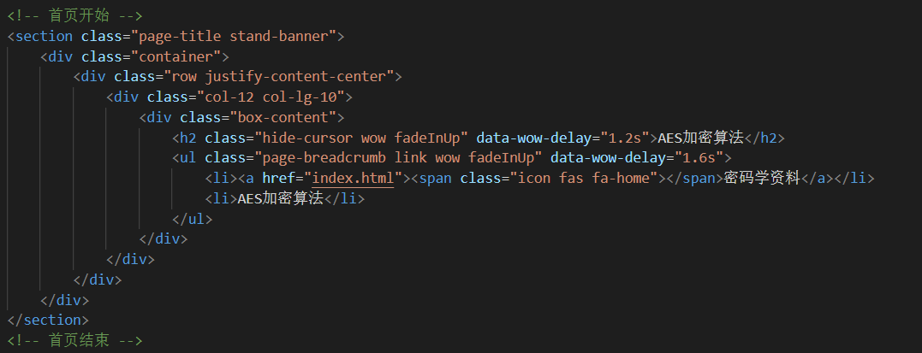
page-title设置首页整体格式。justify-content-center设置文字居中。page-breadcrumb设置index文件关系。

Slide 20
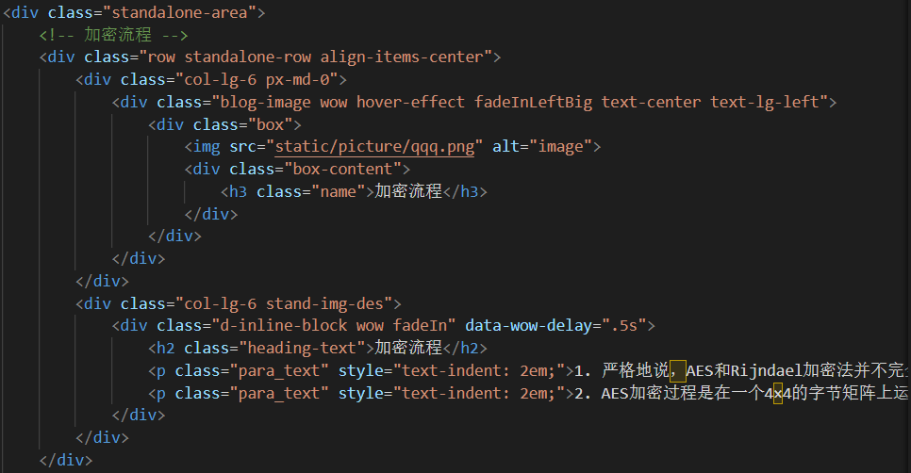
col-lg-6 设置小布局。Wow设置侧边出现。

